Slide 1
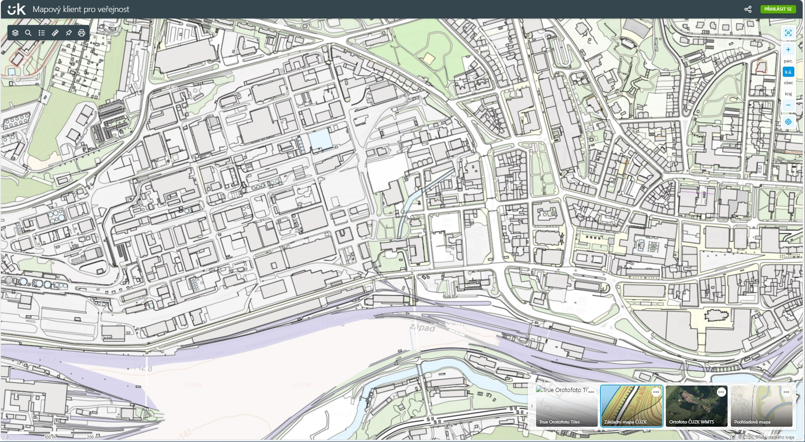



SETKÁNÍ GEODETŮ
A KRAJSKÝCH EDITORŮ DTM
květen - červen 2025
Digitální technická mapa
Ústí nad Labem
10. června 2025

Slide 2
Digitální technická mapa – aktuální stav
téměř rok ostrého provozu DTM (od 1. 7. 2024).
Probíhají aktualizace dat základní prostorové situace (ZPS) a importy a aktualizace dat dopravní a technické infrastruktury (DTI).
Spolupráce se stavebními úřady a jejich kontrola identifikátoru záznamu (ID podání) a kontrola předání údajů o stavbách do DTM.
U většiny krajů aktuálně probíhá realizace projektů DTM2 z Národního plánu obnovy s cílem pořídit:
  161 000 ha ZPS;
  55 000 km DTI.
Nezbytná koordinace všech zapojených subjektů, probíhají pravidelná jednání Koordinační rady správců DMVS / DTM, pracovních skupin, pravidelné schůzky v rámci K12 k plánovaným změnám a metodikám, schůzky editorů K14 (sjednocení postupů, předávání zkušeností), setkání se správci sítí, vývojáři SW, atd.

Slide 3
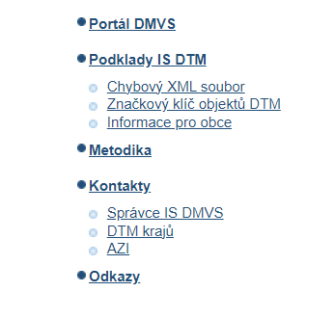
Metodické materiály
Rozcestník pro všechny metodické materiály je na stránkách ČÚZK https://cuzk.gov.cz/DMVS/Metodika.aspx - společné dílo ČÚZK a krajů + IPR hl. m. Prahy.
Metodika pro geodetické zaměřování základní prostorové situace DTM kraje a pro práci s dokumentací (verze 2.2)
https://cuzk.gov.cz/DMVS/Metodika/Metodika_pro_geodety_k_aktualizaci_DTM_v2-2_final.aspx
Slovník datového modelu DTM – ontologický popis prvků DTM
https://app.iprpraha.cz/apl/app/slovnik-dtm/
DTMwiki – metodické postupy a pravidla
https://dtmwiki.kr-zlinsky.cz/
Systém pro požadavky geodetů
https://hosting.qcom.cz/dtm/
Česká komora zeměměřičů
https://www.ckz.cz

Slide 4
Zpracování GAD

Slide 5
Zpracování GAD na straně geodeta
Výdej aktuálních dat z DTM
DTM je plošná mapa, nová data musí navazovat na ta stávající!
Zpracování dat, kresba
Kontrola JVF, kontrola dat
Bez ověření AZI, bez příloh
Opravy
          Zkompletování (přidání TZ, SS, MN)
          Ověření AZI
          Odevzdání do systému

Slide 6
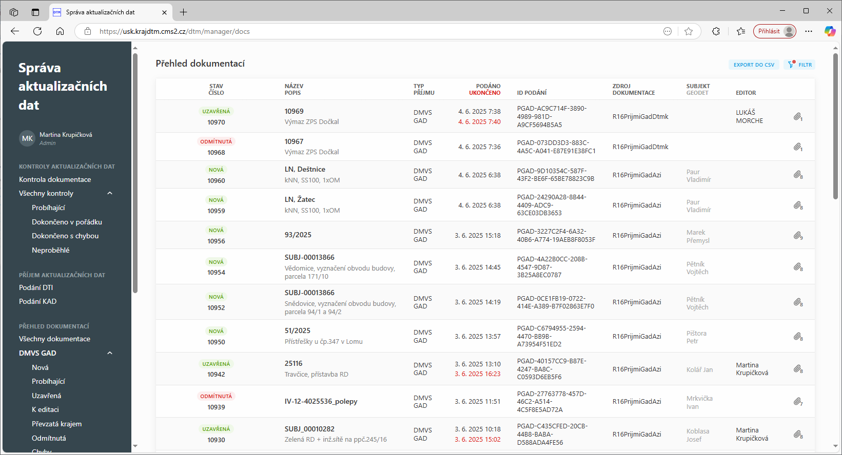
Proces zpracování GAD
Správa aktualizačních dat – GAD přijaté do systému

Slide 7
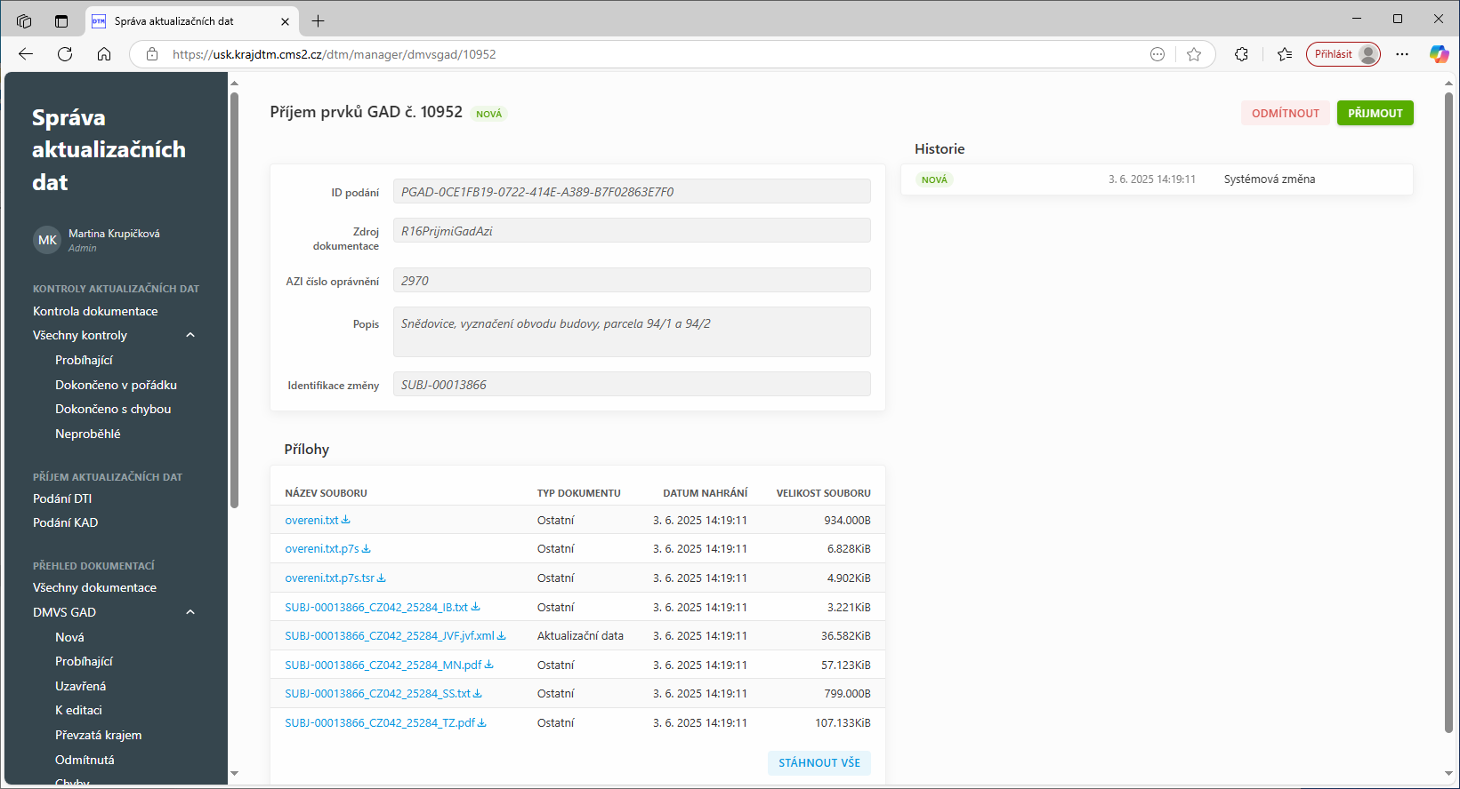
Proces zpracování GAD – detail GAD

Slide 8
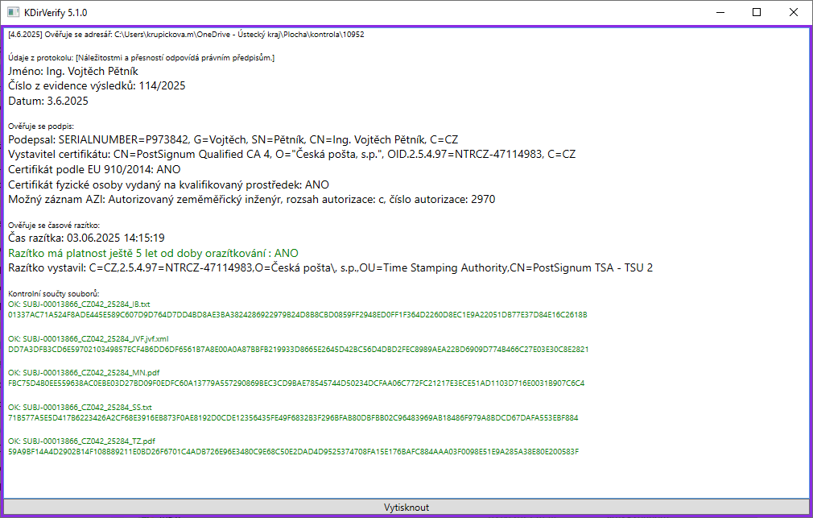

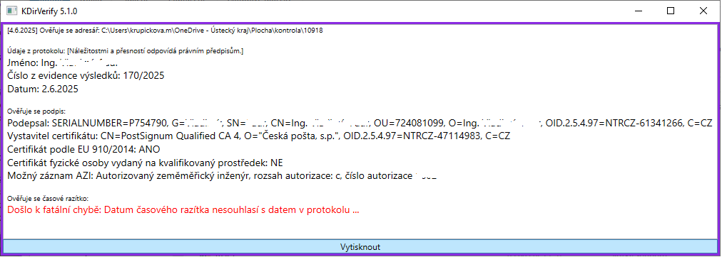

Ověření dokumentace (KDirVerify)

Slide 9
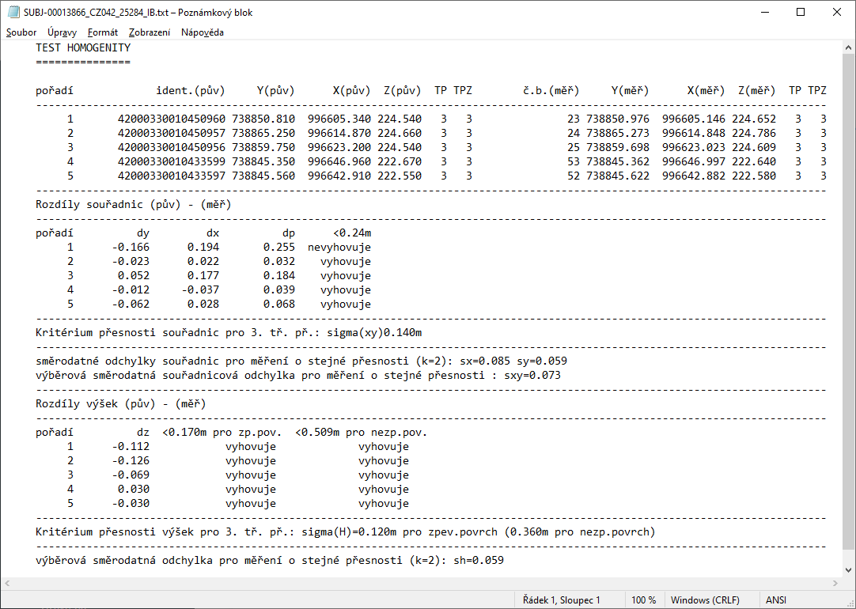
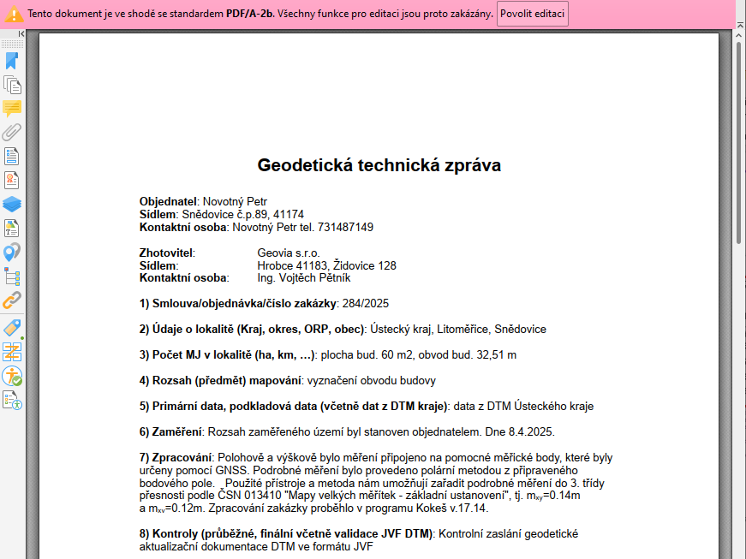
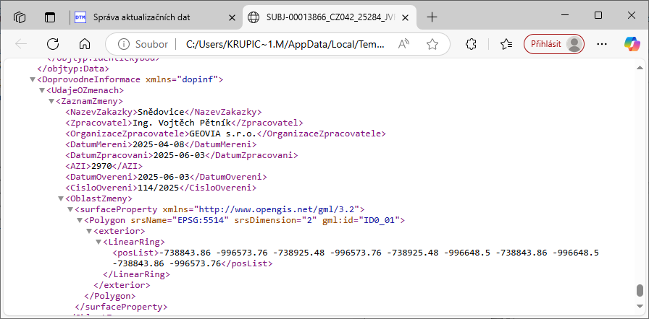
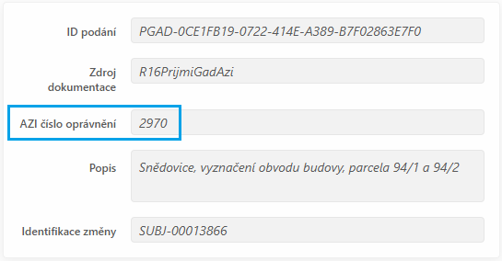
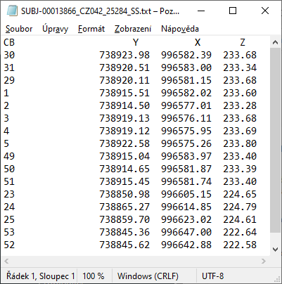
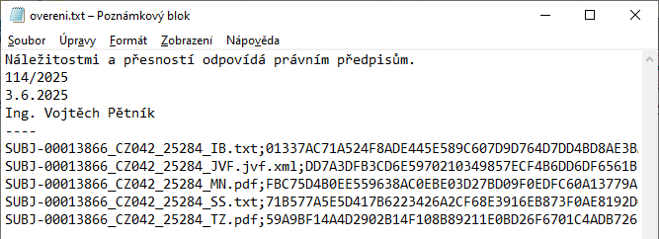
Kontrola povinných náležitostí GAD a JVF
AZI (všude stejný)
měřický náčrt (PDF/A)
popisové pole (PDF/A)
seznam souřadnic
technická zpráva (PDF/A)
protokol ověření homogenity GAD
Protokol o ověření homogenity GAD - prosíme uvádět i takové identické body, které nesplňují odchylky pro požadovanou přesnost.
Kontrola JVF
nově pořizované objekty = min. 3 tř. přesnosti
Konsolidace = „0“ nebo „NE“ nebo „false“
Kontrola doplňujících informací

Slide 10
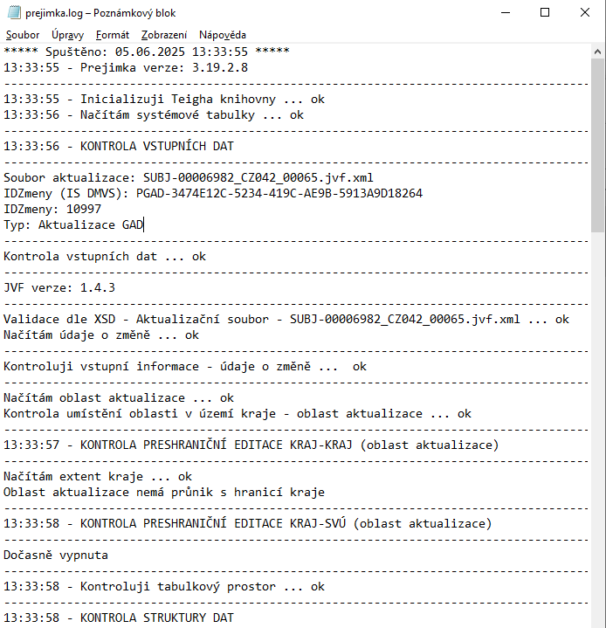
Příjem – Automatické kontroly
Fázový průběh kontroly
Opravou hlášených chyb nemusí být zcela vyřešeno
Kontroly výměnného formátu
  validace xsd, kontrola struktury…
Atributové kontroly
  povolené hodnoty, Z souřadnice, Třídy přesnosti…
Topologické kontroly
  Podrobné body, trojmezí, křížení…
Kontroly odvozených objektů (plošné prvky)
  Definiční body v plochách, malé plochy, hierarchie typu hranice
https://dtmwiki.kr-zlinsky.cz/02_sprava/06_logy_is - popis chybových hlášek v logu

Slide 11
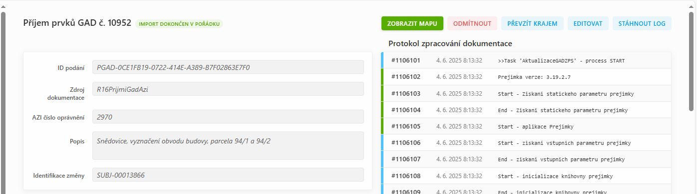
Příjem
IMPORT DOKONČEN V POŘÁDKU Další editace

Slide 12
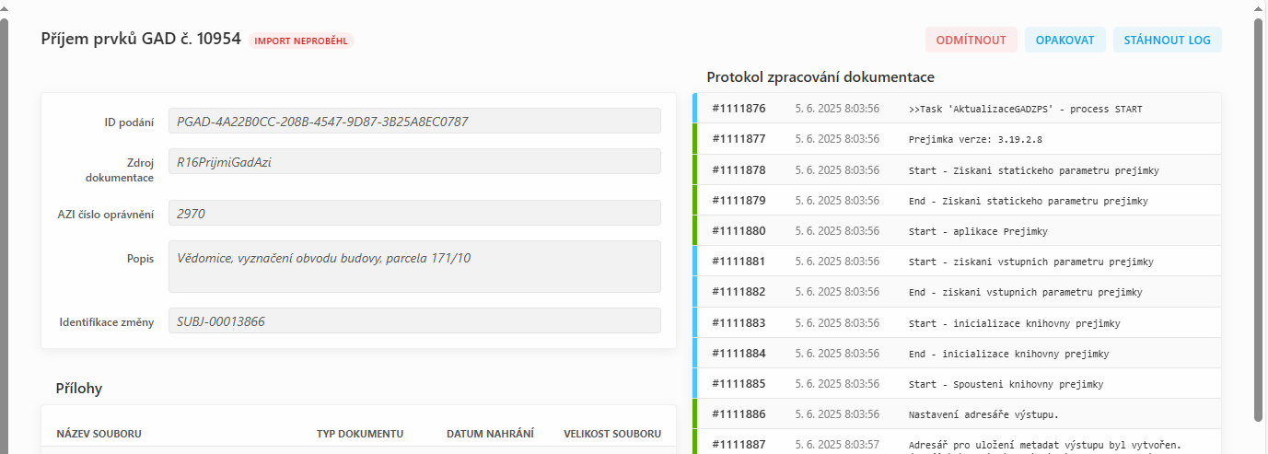
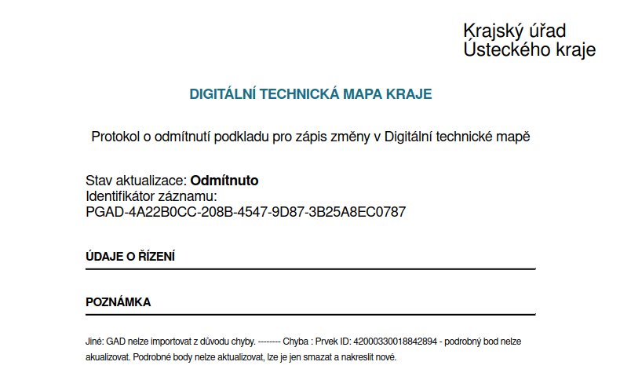
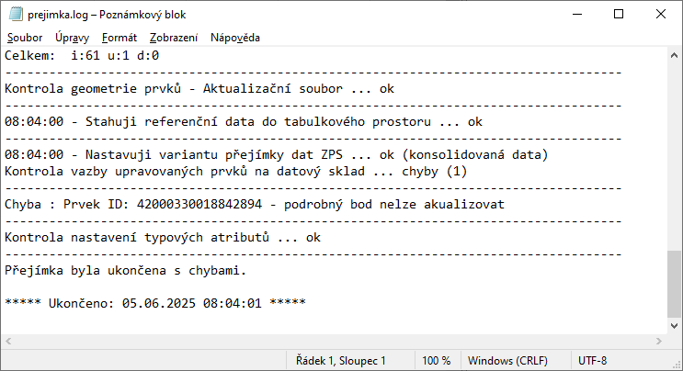

Příjem
IMPORT NEPROBĚHL
Další editace
Kontrola logu
Pokus o opravu (pokud to jde)
Odmítnutí
Důvod odmítnutí je v poznámce v protokolu

Slide 13
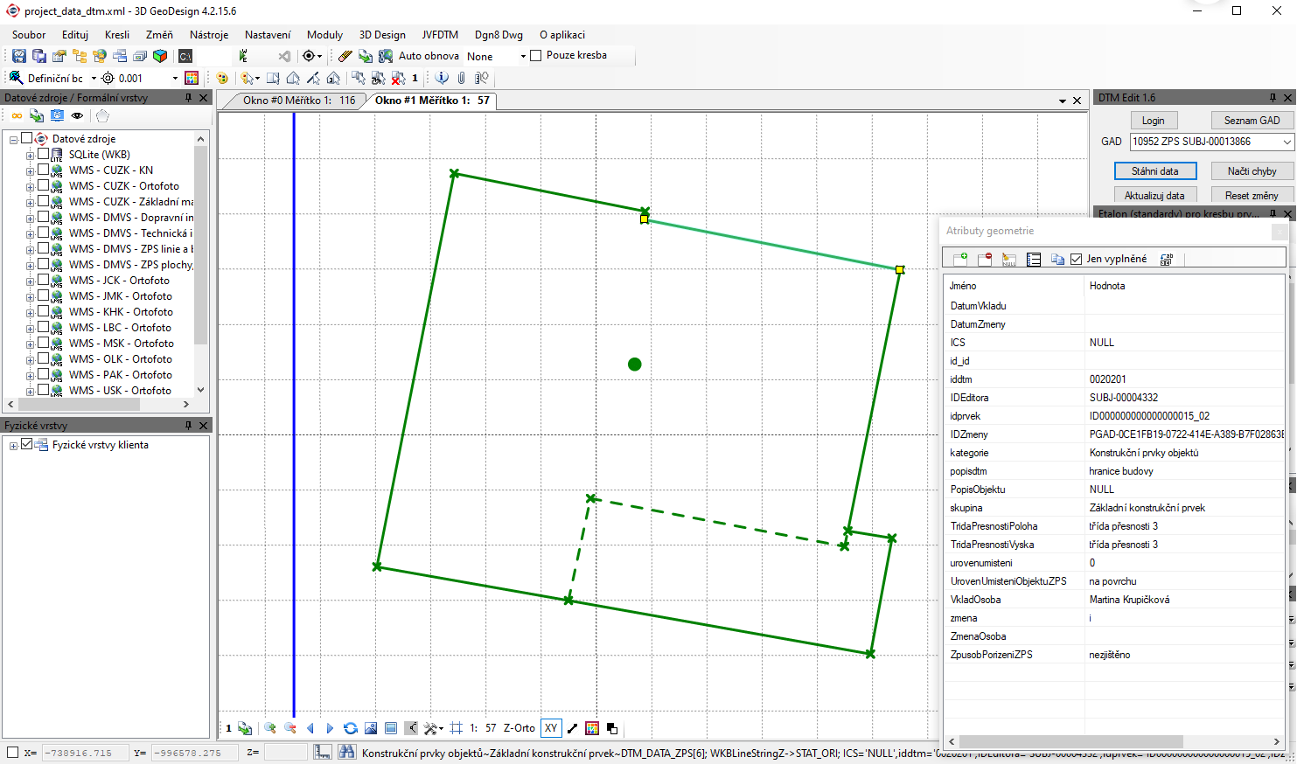
Editace
Kontrola dat v 3D Geodesign (GEOVAP)

Slide 14
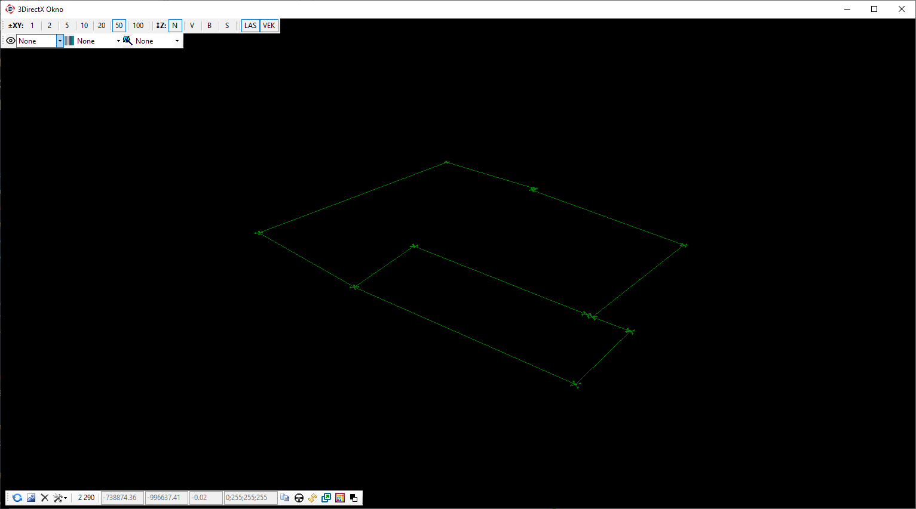
Kontrola dat z 3D pohledu

Slide 15
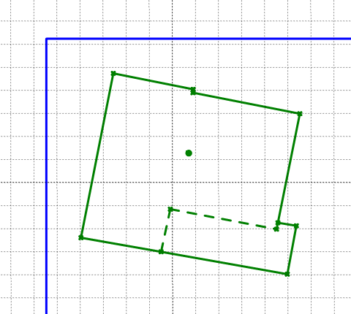
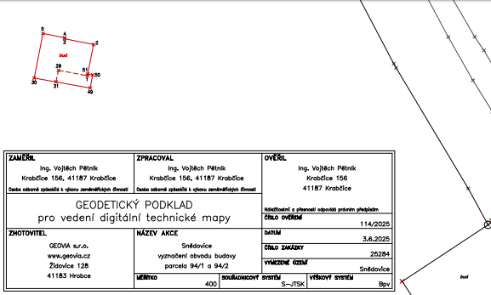
Editace - Kontrola dat oproti měřickému nákresu
Data JVF
Měřický nákres

Slide 16
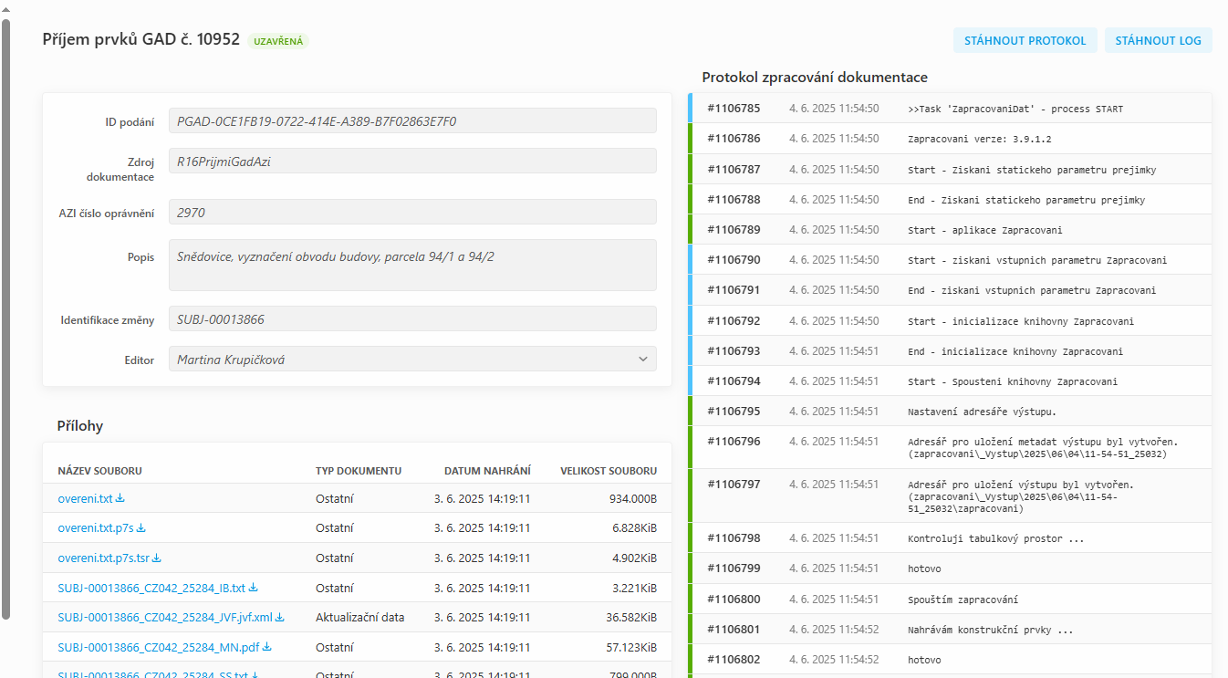
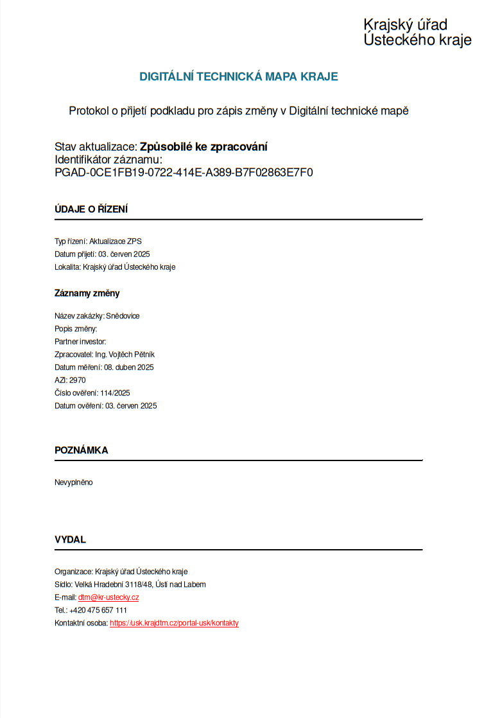
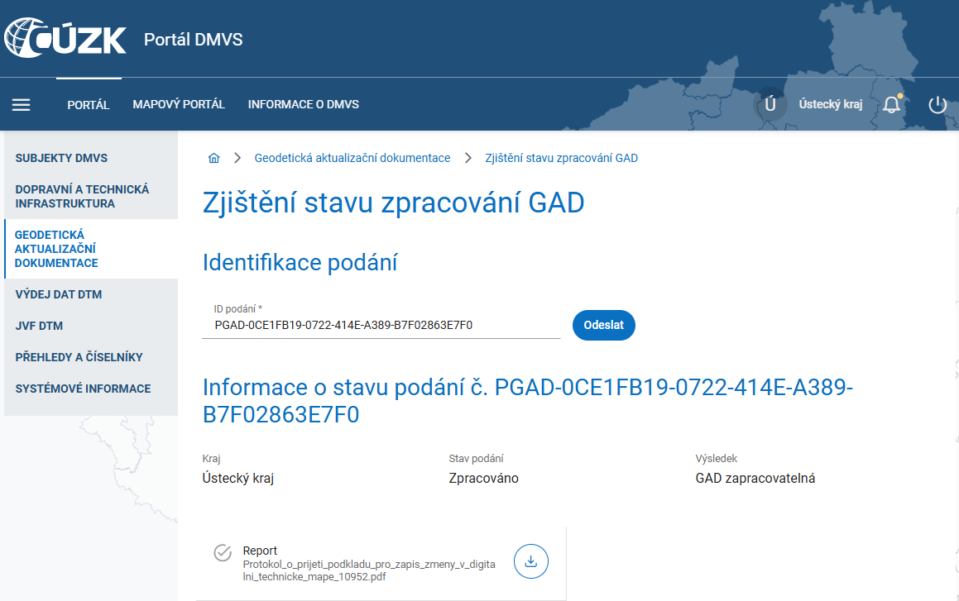
Uzavření GAD

Slide 17
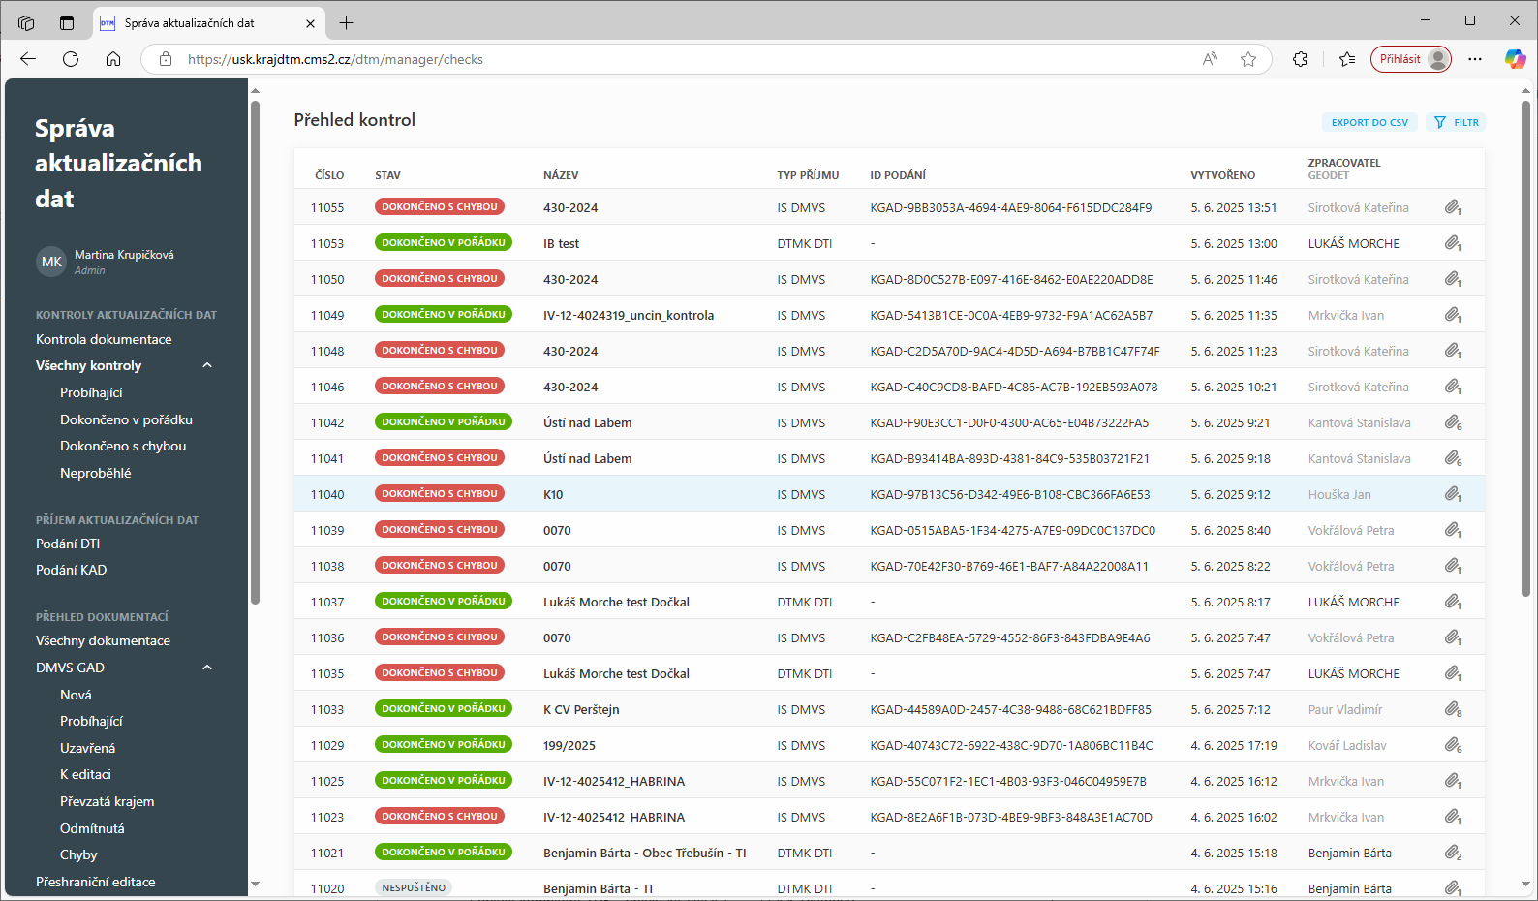
DTM - Sledování kontrol

Slide 18
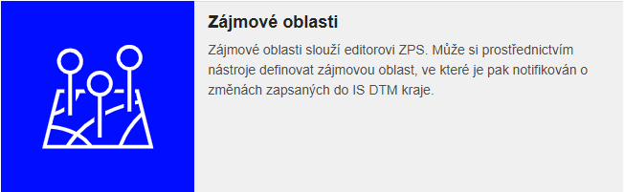
Zájmové oblasti
Dříve označované jako „hlídací pes“
Vyznačení území, ve kterém budu zpracovávat GAD s časovým ohraničením, kdy chci změny sledovat.
Pokud ve vyznačeném území dojde ke změně (zapracování nové GAD) na zadaný e-mail obdržím zprávu.
Poté je potřeba požádat o výdej nového stavu území a GAD zpracovat nad tímto novým stavem.

Slide 19
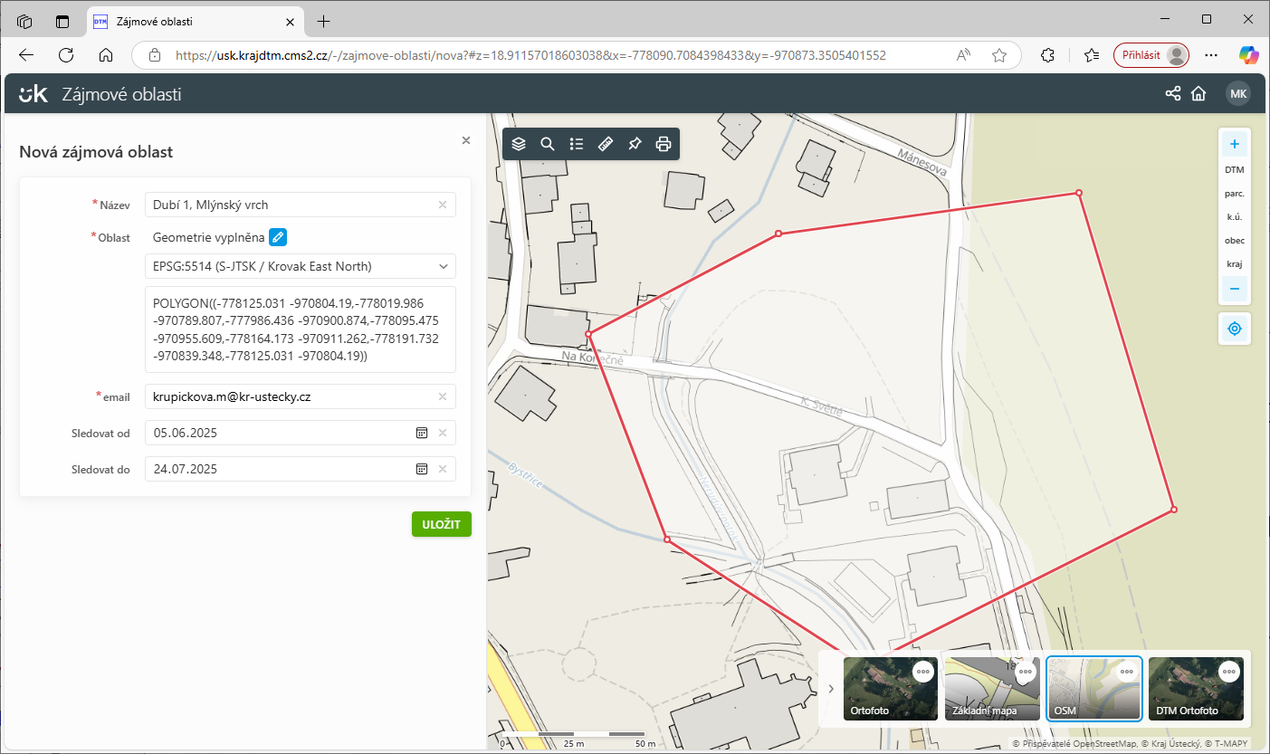
Zájmové oblasti

Slide 20
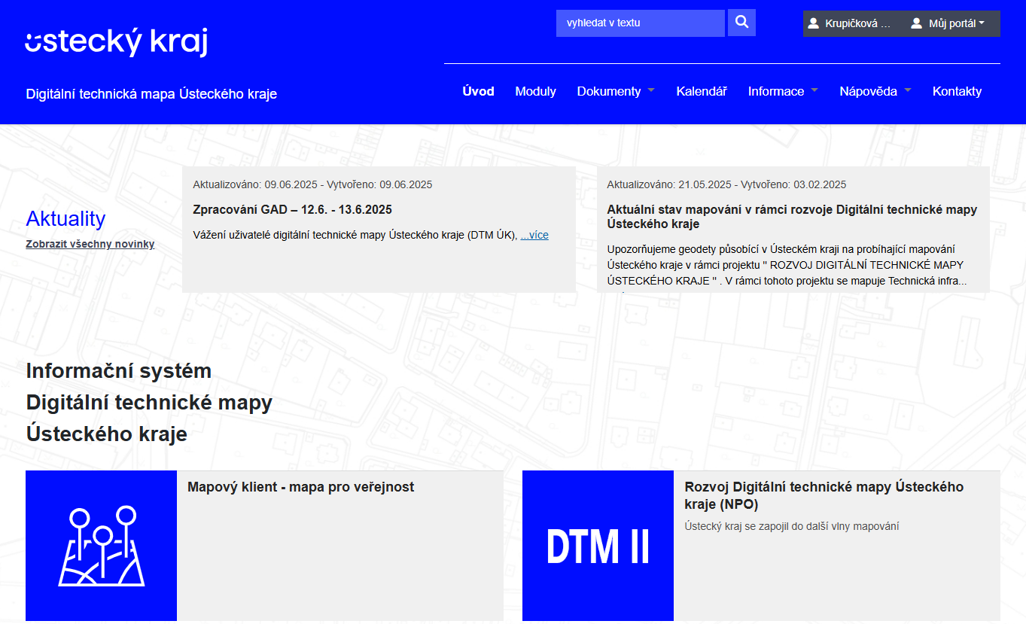
Sledování aktualit DTM krajů - RSS kanál
Krajské systémy DTM obsahují aktuality
Mnohdy nejrychlejší a hromadný kanál pro komunikaci od editorů směrem ke geodetům
Informace o důležitých událostech (prozatím plánované odstávky, plánované časové prodlevy ve zpracování GAD, později širší využití)
Není potřeba neustále sledovat webové stránky DTM.
Stačí si nastavit sledování RSS kanálu.

Slide 21
Děkujeme za pozornost
Krajští editoři

